Slide 1
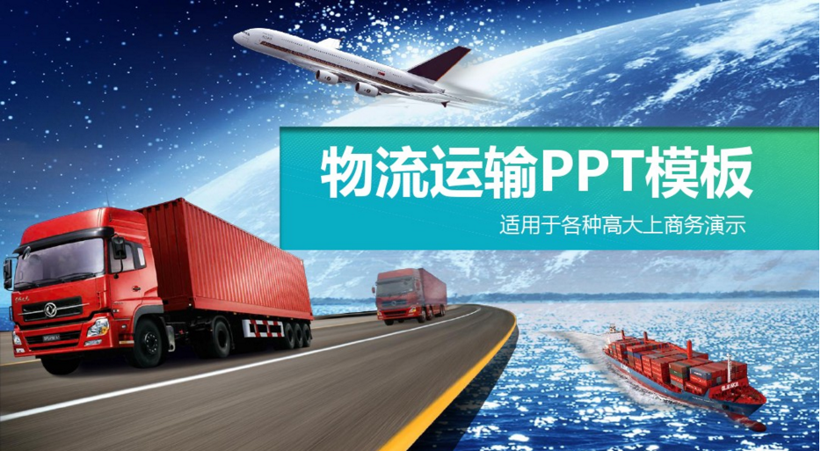
物流运输组织管理
主讲人

Slide 2
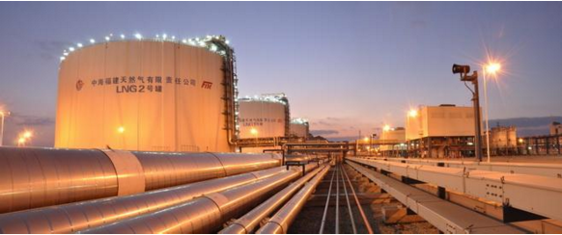
项目六 管道运输管理

Slide 3


主要任务
任务一：管道运输基础知识
任务二：管道运输工艺及生产管理
任务三：管道运输安全管理

Slide 4
任务三：管道运输安全管理
任务描述
2010年7月15日15时30分左右，“宇宙宝石”油轮开始向国际储运公司原油罐区卸油，卸油作业在两条输油管道上同时进行。20时左右，祥诚公司和辉盛达公司作业人员开始通过原油罐区内一条输油管道（内径0.9米）上的排空阀，向输油管道中注入脱硫剂。7月16日13时左右，油轮暂停卸油作业，但注入脱硫剂的作业却没有停止。18时8分左右，在注入了88立方米脱硫剂后，现场作业人员开始对脱硫剂管路和泵进行冲洗。

Slide 5
任务三：管道运输安全管理
任务描述
18时8分左右，靠近脱硫剂注入部位的输油管道突然发生爆炸，引发火灾，造成部分输油管道、附近储罐阀门、输油泵房和电力系统损坏，大量原油泄漏。事故导致储罐阀门无法及时关闭，火灾不断扩大。原油顺地下管沟流淌，形成地面流淌火，火势蔓延。事故造成103号罐和周边泵房及港区主要输油管道严重损坏，部分原油流入附近海域。

Slide 6

任务三：管道运输安全管理
在上述输油作业环节中，操作人员存在哪些不当操作？应如何避免类似事故再次发生？

Slide 7

任务三：管道运输安全管理
目
录
管道运输安全事故
管道运输安全事故预防和输油管道的抢修
站库安全技术

Slide 8
一、管道运输安全事故
外部安全事故
内部安全事故

Slide 9
一、管道运输安全事故
1、管道运输外部安全事故
盗气、盗油对管道运行造成严重破坏
第三方施工及非法占压
自然灾害或犯罪分子对长输管道的破坏
市场供应及管网建设问题

Slide 10
一、管道运输安全事故
2、管道运输内部安全事故
设计、施工缺陷和操作失误
凝管事故
违规事故
设备事故

Slide 11
二、管道运输安全事故预防和输油管道的抢修
1、管道运输安全事故预防
加强法制建设。
加强《石油天然气管道保护条例》等法律法规及相关知识的宣传。
深入开展安全生产专项整治工作，强化内部安全保卫工作。
加强油气管道设计、建设及运营的全过程安全管理。

Slide 12

二、管道运输安全事故预防和输油管道的抢修
1、管道运输安全事故预防
建立油气管道应急预案。
保障资源供应和市场供应安全。
制定设备完好标准。
做好预防责任事故的教育工作。
推行“完整性管理”，保障管道运行安全。

Slide 13

二、管道运输安全事故预防和输油管道的抢修
2、输油管道的抢修
管道穿孔的抢修。
管道破裂的抢修。
凝管事故的抢修。

Slide 14
三、站库安全技术
防火防爆
防静电
防雷电
防毒

Slide 15
三、站库安全技术
1、防火防爆
油库发生爆炸和火灾事故的原因
主观原因
客观原因
电气设备短路、触头分离、泵壳接地等引起弧光或火花，金属撞击引起火花，雷电或静电，可燃物自燃，油库周围的意外明火等
油库工作人员思想麻痹大意或违章作业，油库制度不严或管理不善等

Slide 16

三、站库安全技术
2、防雷电——避雷针
3、防静电
4、防毒——严格控制工作场地空气中有毒气体的含量；保证设备的严密性

Slide 17

任务解析
原油作为一种危险品，在生产管理过程中要严格遵守操作守则，制订好相应的生产管理计划，作业时上下站之间要加强协调沟通，尤其是在输油作业过程中，更需要注意。

